Slide 1
Презентация «Мастер-класс «Граттаж»
выполнила: Рыбакова т.в.
Руководитель изостудии

Slide 2
Одна из ключевых задач современного дошкольного образования — развитие творческой стороны личности. Большой потенциал для этого представляет изобразительная деятельность, особенно нетрадиционные техники рисования. Такие занятия погружают детей в удивительный мир искусства, дают возможность почувствовать себя настоящими волшебниками.

Slide 3
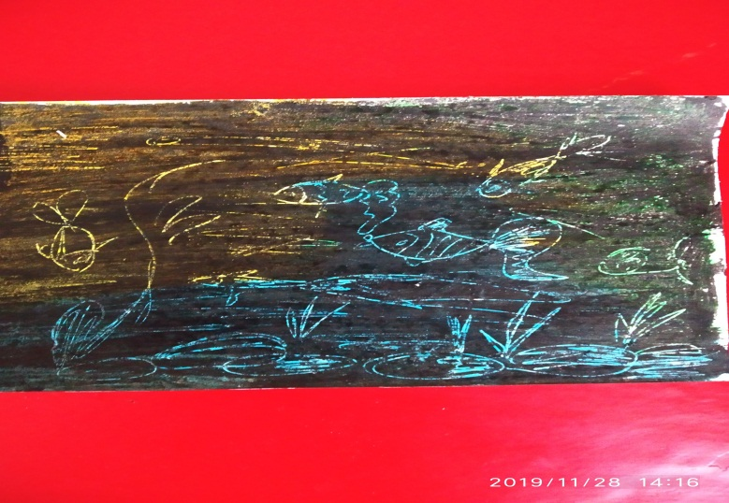
Граттаж — это метод выполнение рисунка с помощью процарапывания острым инструментом бумажной основы, покрытой фоном тёмного цвета. В результате получаются оригинальные контрастные композиции

Slide 4
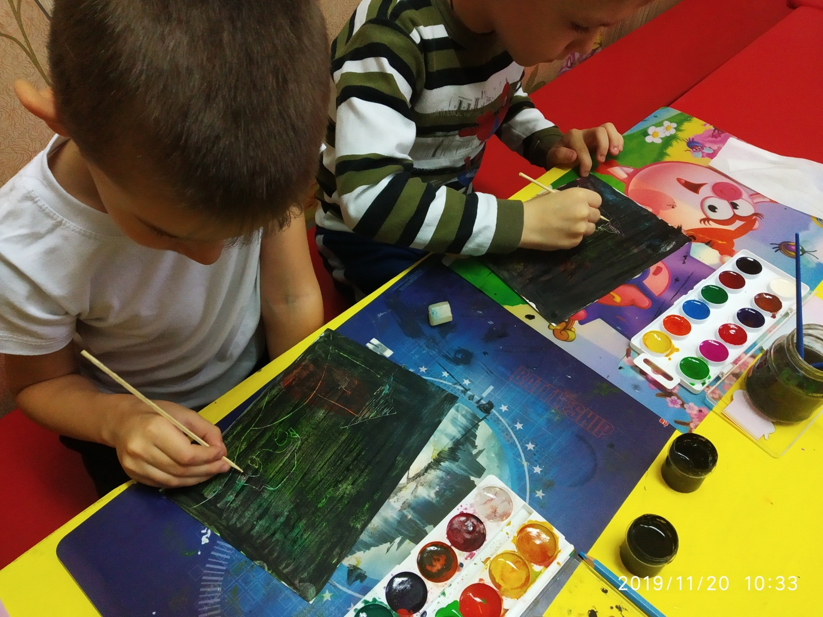

Slide 5
Специфика организации занятий по воскографии в ДОУ.
В детском саду замечательная и необычная техника граттаж, безусловно, будет интересна ребятам любого возраста. Но практиковать её всё же стоит со средней группы, поскольку такое рисование требует определённых усилий и развитости мелкой моторики рук.

Slide 6
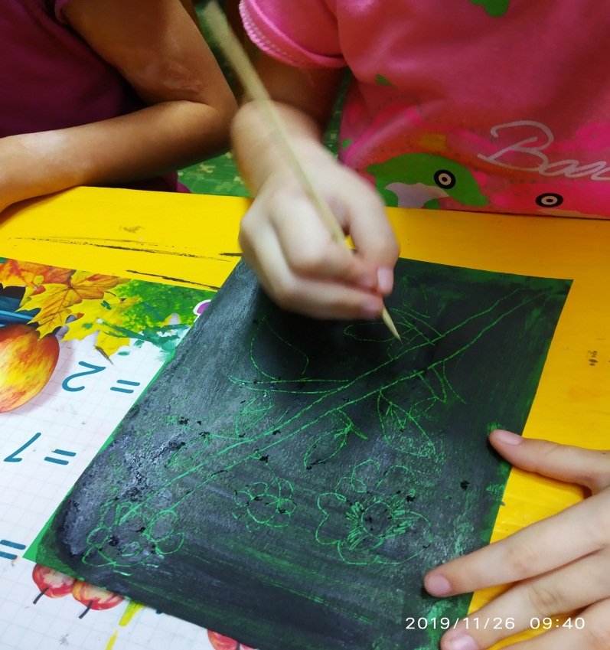
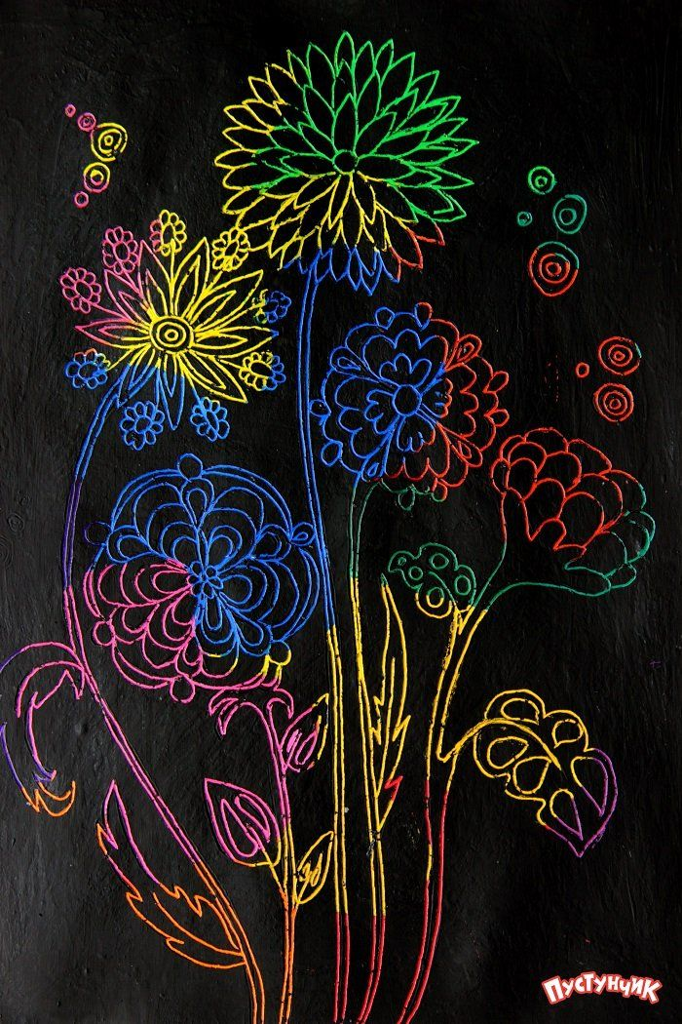

Slide 7
1. Развитию мелкой моторики и зрительно-моторной координации.
2. Снятию детских страхов.
3. Развитию воображения и полету фантазии.
4. Развитию уверенности в своих силах.
5. Умению выражать свой замысел.
6. Развитию творческого и креативного мышления.

Slide 8
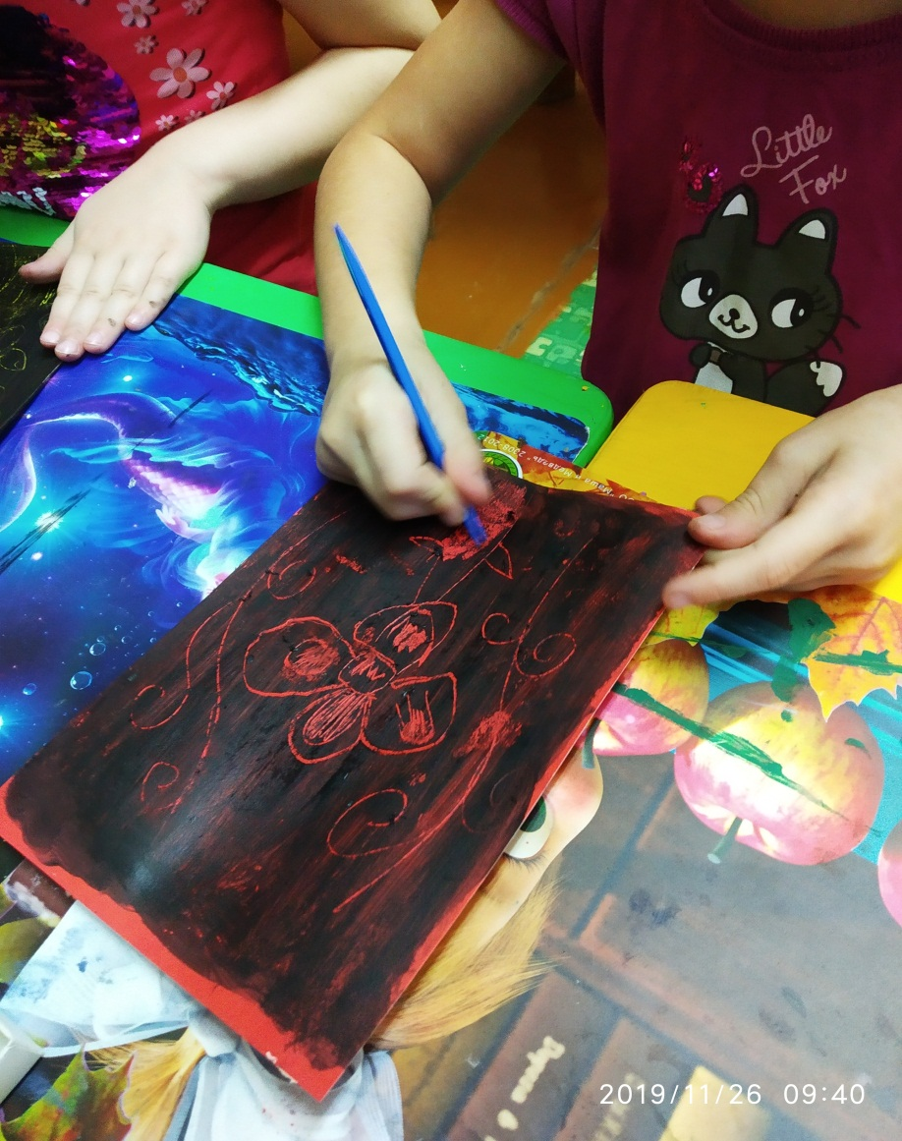
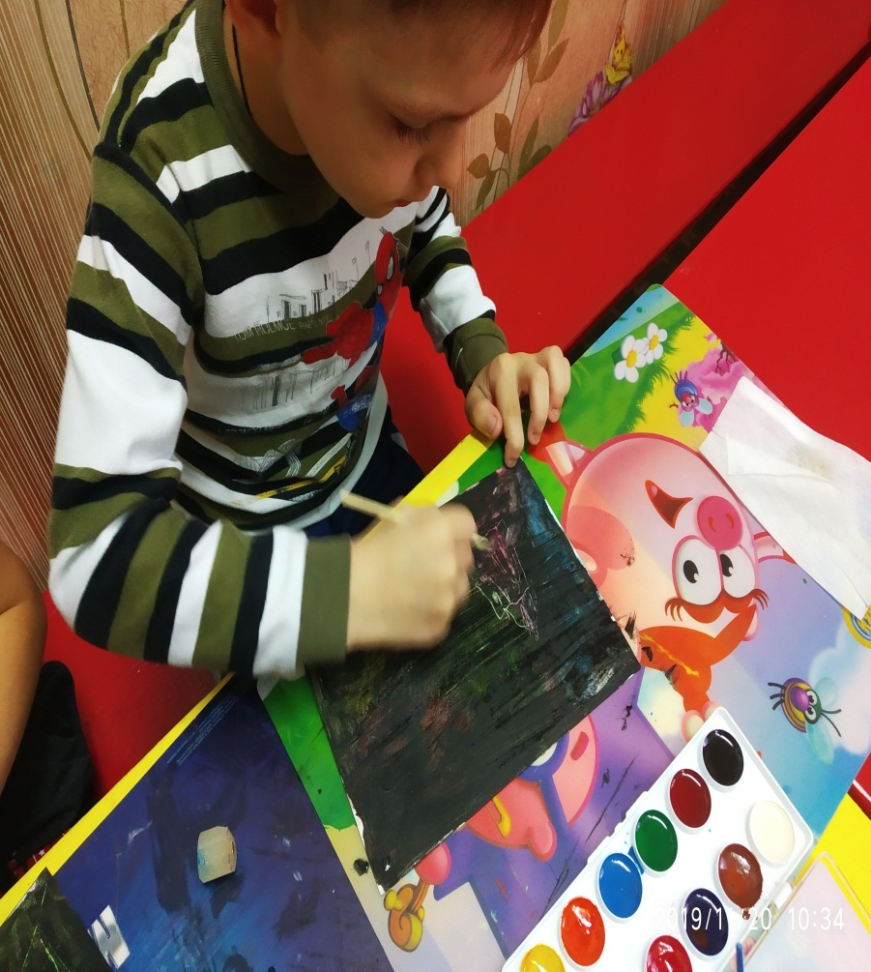

Slide 9
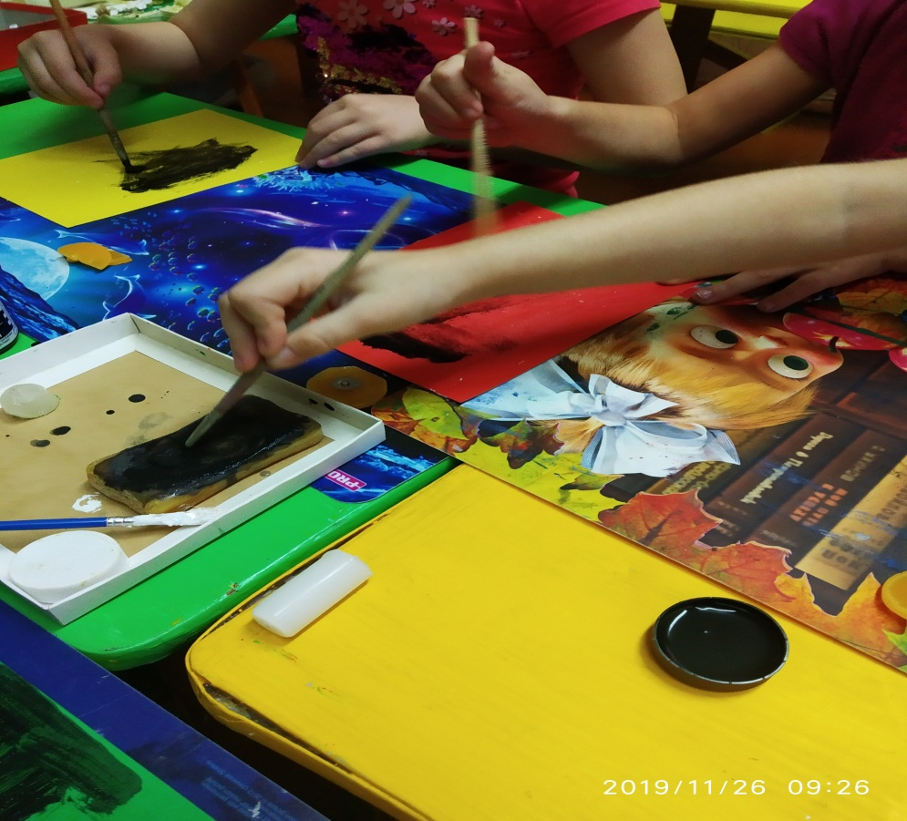
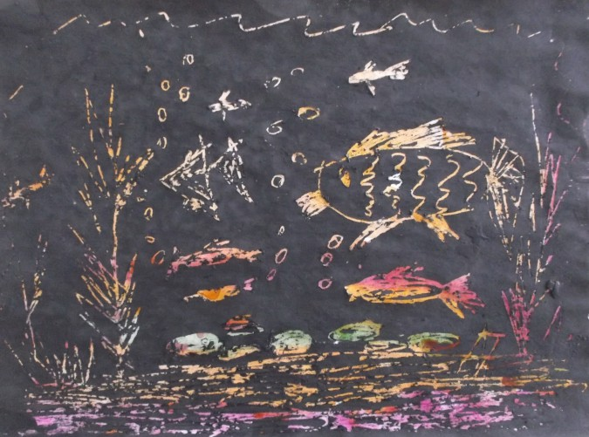

Slide 10
Материалы для работы:
1. Основа — достаточно плотная бумага (чтобы инструмент её не прорезал). Можно взять картон, в том числе цветной.
2. Для покрытия основы: восковые свечи, восковые мелки, гуашь или тушь (обычно чёрная, но также можно использовать другие тёмные тона — синий, фиолетовый, коричневый).
3. Жидкое мыло, клей ПВА или моющее средство (для добавления в гуашь).
4. Губка или широкая кисть для закрашивания основы гуашью.
5. Острый инструмент для процарапывания изображения: зубочистка, стека, использованный стержень от шариковой ручки, заострённая деревянная палочка, пластиковая вилка и пр.
6. Сухая тряпочка для того, чтобы аккуратно убрать остатки воска после прорисовки.

Slide 11
СПАСИБО ЗА ВНИМАНИЕ!

